Slide 1

DEPARTAMENTO DE CIENCIAS DE LA TIERRA Y CONSTRUCCIÓN
AUTORES:
BRAZALES CERVANTES, PAOLO SEBASTIÁN.
SALCEDO GARCÉS, EMILIA JACQUELINE.
TEMA:
“DISEÑO DEL LABORATORIO DE MODELOS HIDRÁULICOS DE LA UNIVERSIDAD DE LAS FUERZAS ARMADAS – ESPE.”
DIRECTOR:
ING. MARCO, MASABANDA PhD CODIRECTOR:
ING. WASHINGTON, SANDOVAL PhD.

Slide 2
INDICE
INTRODUCCIÓN
OBJETIVOS
UBICACIÓN
COMPONENTES DEL LABORATORIO
  Instrumentación para modelación hidráulica
  Equipamiento Área didáctica
  Taller de carpintería
  Sistema de almacenamiento y circulación de agua
  Sistema de bombeo
  Obra civil - Instalaciones
ANALISIS DE PRECIOS UNITARIOS
CONCLUSIONES
RECOMENDACIONES

Slide 3
INTRODUCCIÓN
Debido al cambio de la Matriz Productiva Ecuatoriana, las Universidades deberían contar con espacio y tecnología para modelar proyectos hídricos.
El presente proyecto es una solución que permite mejorar la infraestructura de la Universidad de las Fuerzas Armadas – ESPE en el área de modelación hidráulica
El proyecto también contempla espacios adecuados para las instalaciones de los equipos hidráulicos del área didáctica.

Slide 4
OBJETIVOS
    OBJETIVO GENERAL
Diseñar el Laboratorio de Modelos Hidráulicos de la Universidad de las Fuerzas Armadas – ESPE, el cual estará acorde al desarrollo tecnológico y científico actual.

Slide 5
OBJETIVOS
    ESPECÍFICOS
    Elaborar planos arquitectónicos de acuerdo a los requerimientos técnicos y tecnológicos de un moderno laboratorio.
    Realizar el diseño estructural de acuerdo a la Norma Ecuatoriana de la Construcción (NEC-2015)
    Realizar el diseño hidráulico para determinar los componentes, dimensiones de la red y funcionamiento de las instalaciones que permitan una adaptabilidad de los futuros modelos.
    Recomendar una instrumentación mínima para equipar el laboratorio de modelos hidráulicos y el área didáctica.

Slide 6
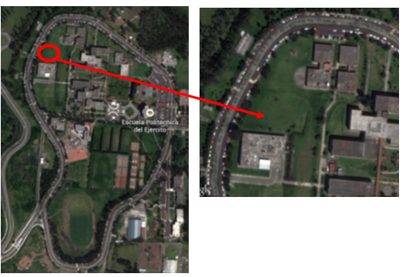
UBICACION
Campus Matriz de la Universidad de las Fuerzas Armadas – ESPE en la ciudad de Sangolquí, en la zona designada para los laboratorios de los diferentes departamentos, específicamente entre los Laboratorios de Ingeniería Mecánica e Ingeniería Electrónica

Slide 7
COMPONENTES DEL LABORATORIO
Instrumentación para modelación hidráulica
Equipamiento Área didáctica
Taller de carpintería
Sistema de almacenamiento y circulación de agua
Sistema de bombeo
Obra civil

Slide 8
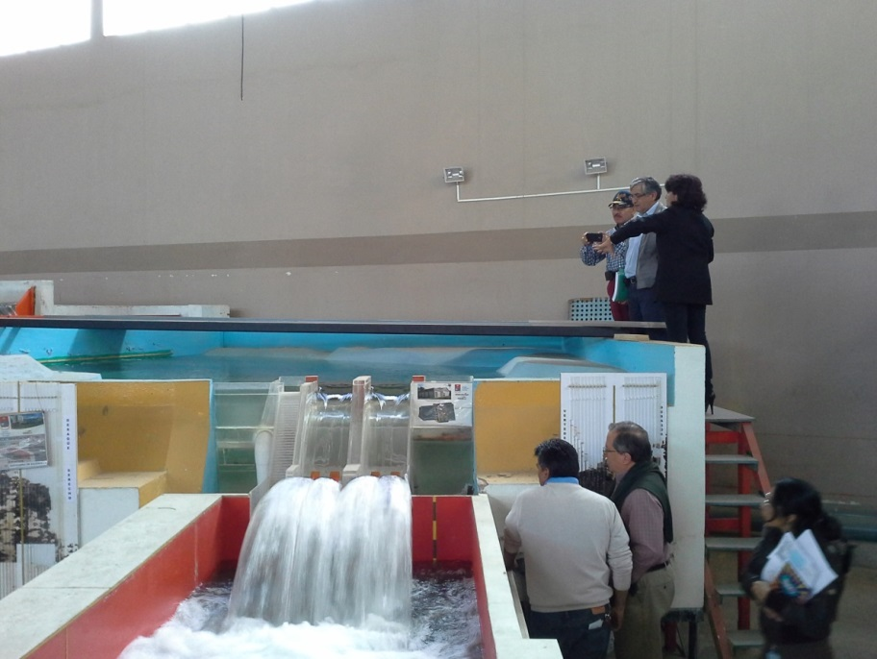
AREA DE MODELACIÓN HIDRAULICA
Se realizarán investigaciones experimentales en modelos físicos a escala :
Disipación de energía.
Flujos de agua sobre vertedores ,canales y tuberías.
Obras de captación y regulación.
Centrales hidroeléctricas.
Otras

Slide 9
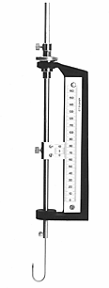
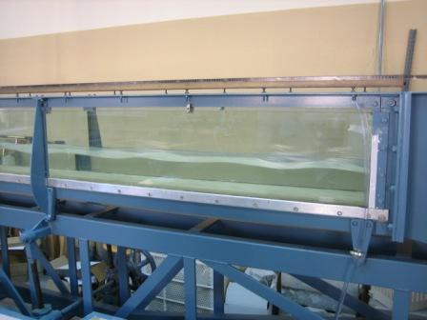
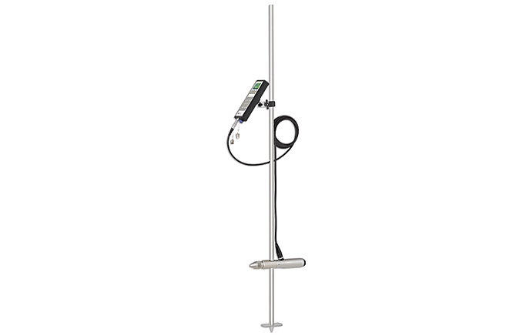
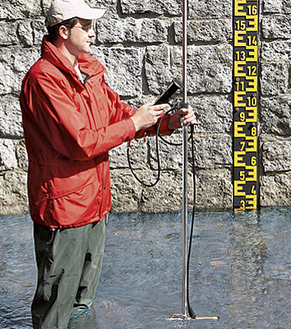
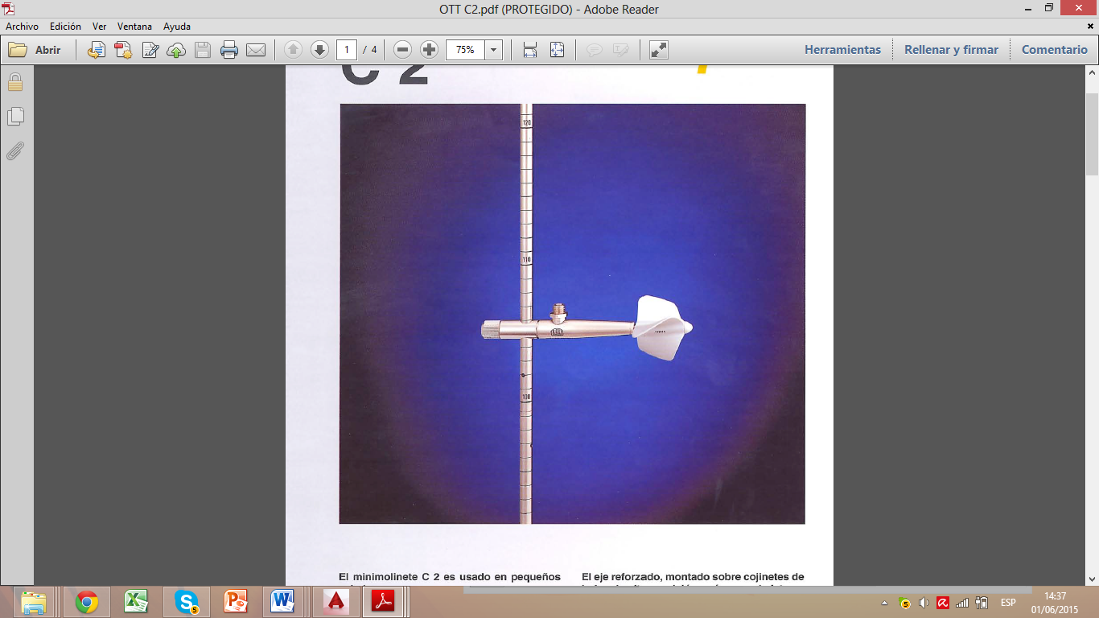
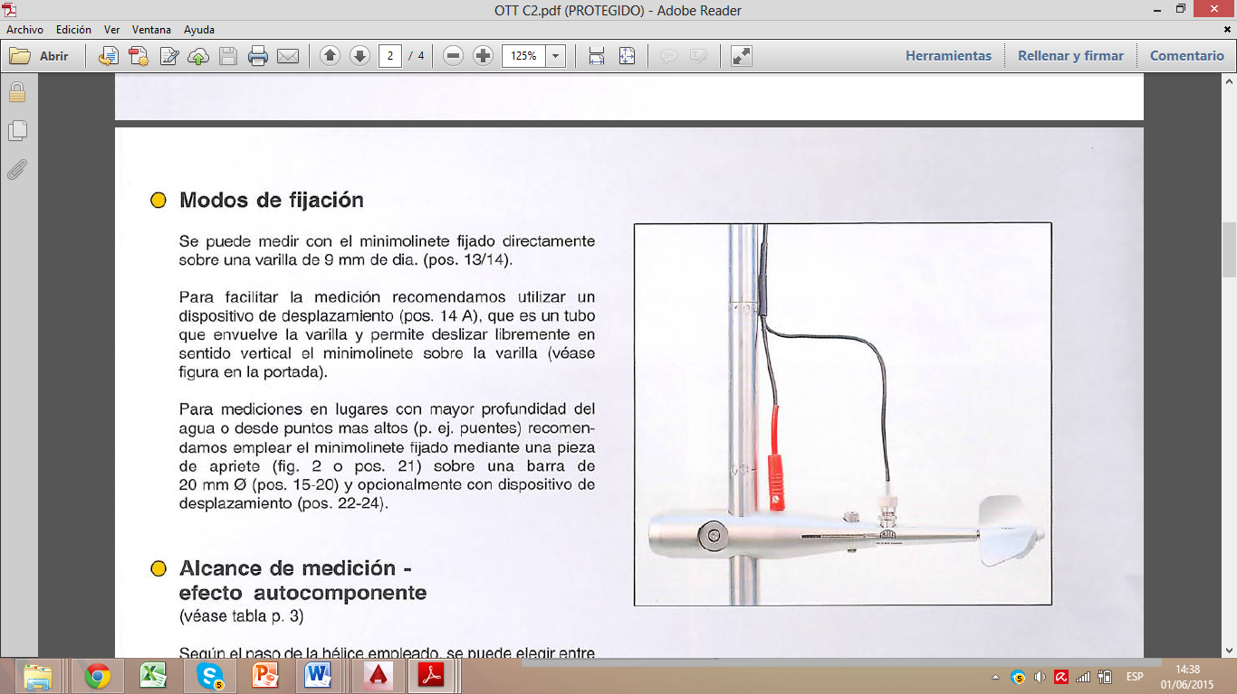
EQUIPOS PARA
MODELACION HIDRAULICA
Limnímetros
Tableros multipiezométricos
Medidor de flujo acústico y digital
Micro Molinete

Slide 10
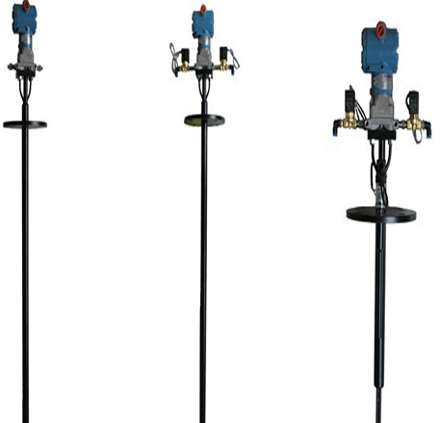
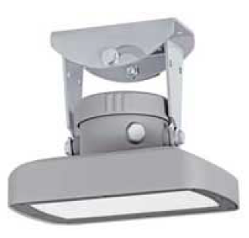
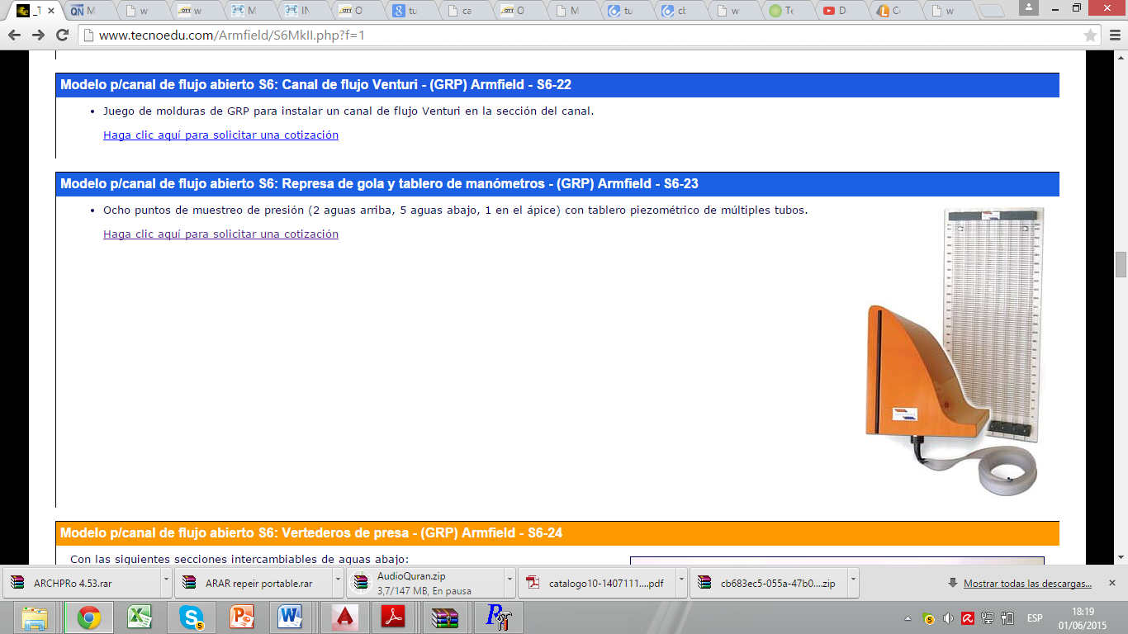
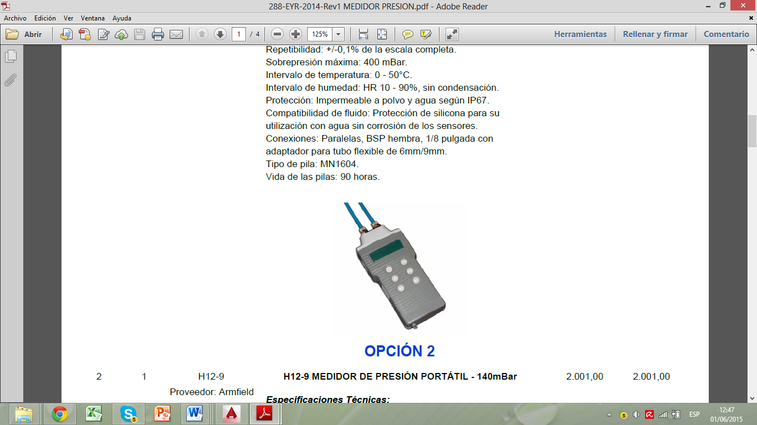
EQUIPO PARA
MODELACION HIDRAULICA
Sensor radar
Tubo Pitot
Medidor de
presión digital
Sistema PIV láser para medición y visualización de caudal y velocidad
Piezómetros

Slide 11
AREA DIDACTICA
Se realizarán prácticas estudiantiles en:
    Hidrostática:
      Propiedades de los fluidos
      Centros de presión
      Presión hidrostática sobre superficies planas y circulares
    Hidrodinámica:
      Medición de flujo
      Régimen turbulento y laminar
      Pérdidas primarias y secundarias
      Visualización de flujos

Slide 12
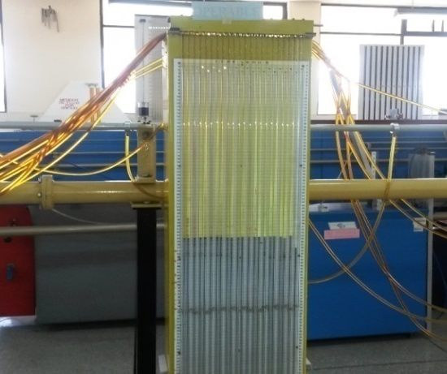
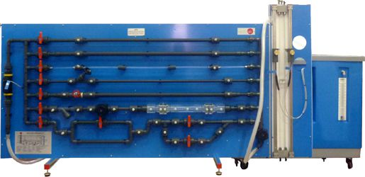
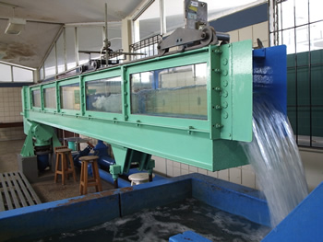
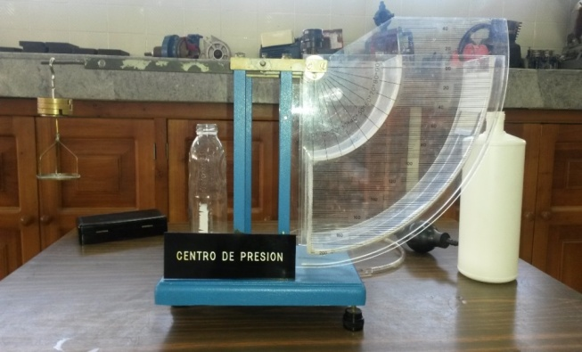
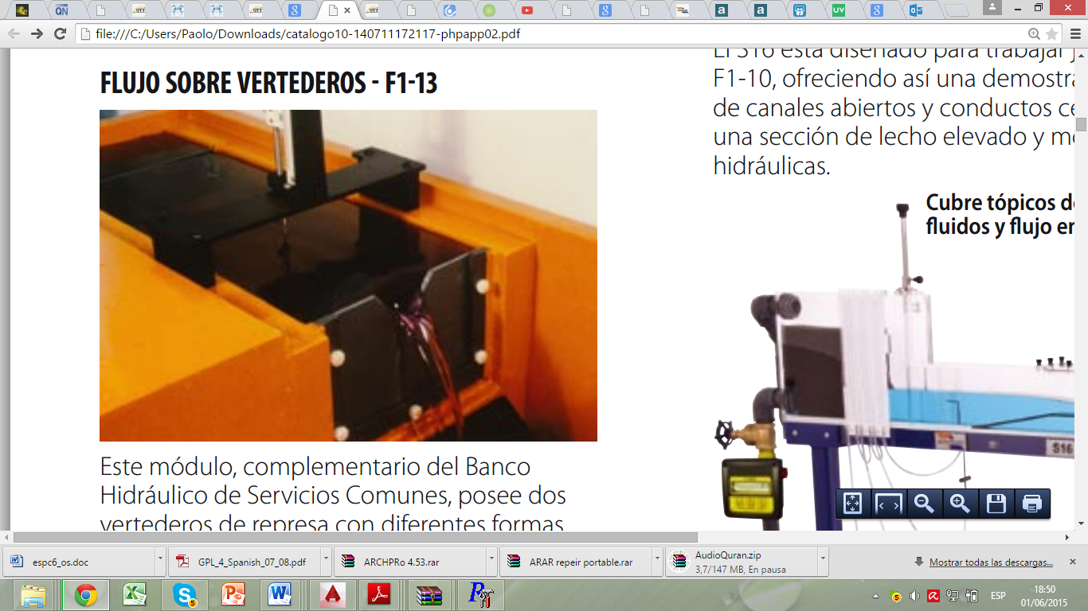
EQUIPO PARA
AREA DIDACTICA
Tablero para medición de pérdidas de altura piezométrica
Medidor de pérdidas de fricción del flujo
Vertederos de pared delgada
  Medidor de centro presión
  Canales de flujo

Slide 13
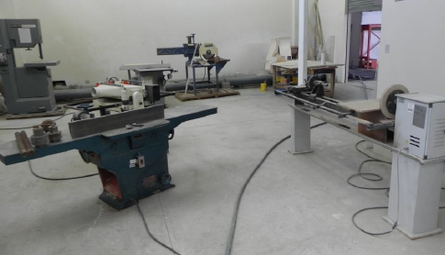
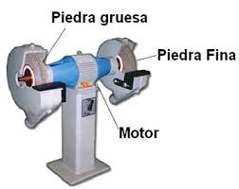
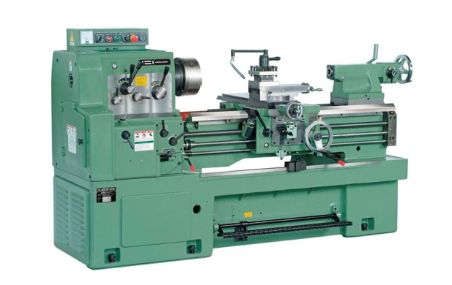
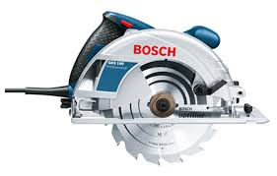
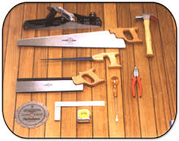
INSTALACIONES
ADICIONALES
TALLER DE CARPINTERÍA

Slide 14

SISTEMA CIRCULACION
DE AGUA
TANQUE CISTERNA
Está en función de tres parámetros :
El volumen de agua que circula por el canal de aforo (32m³)
Reserva destinada a la simulación hidráulica (8m³)
Caudal saliente del sistema de bombeo.
V tanque= 32+8=40m³
Este es el tiempo que tarda en circular el agua desde que sale hasta que regresa a la cisterna

Slide 15
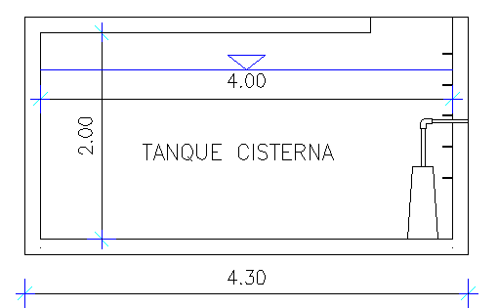
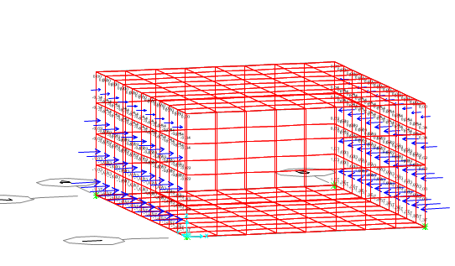
SISTEMA CIRCULACION
DE AGUA
El volumen del canal de aforo + volumen del tanque de distribución ≥ (50% - 100%) Volumen tanque cisterna, para que la cisterna abastezca al sistema de circulación.
Las dimensiones internas finales:
largo: 5m, ancho: 4m, altura: 2m

Slide 16
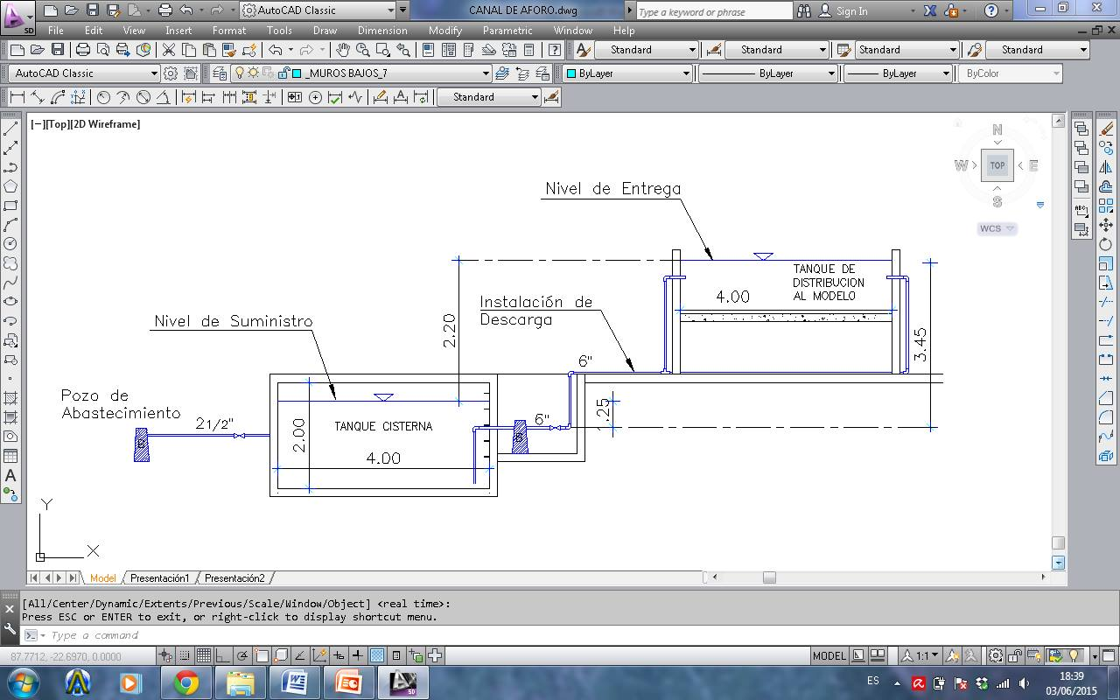
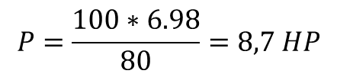
SISTEMA CIRCULACION
DE AGUA
ELECCIÓN DEL SISTEMA DE BOMBEO
$$P=\frac{100∗6.98}{80}=8,7 HP$$

Slide 17
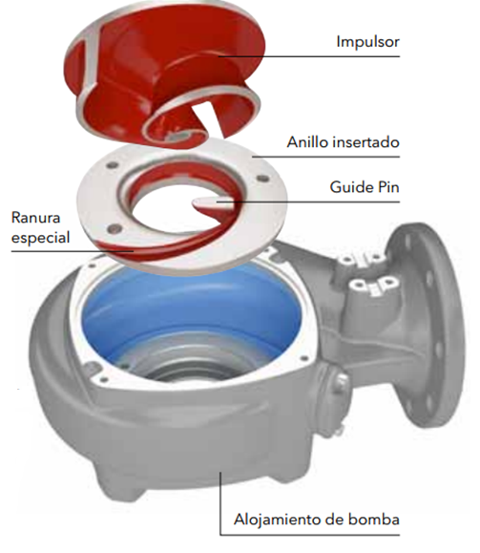
SISTEMA CIRCULACION
DE AGUA
SISTEMA DE BOMBEO
Constará de 2 bombas sumergibles tipo Flygt 3127 de baja capacidad cada una con capacidad de 100 l/s
VENTAJAS
Tecnología patentada
Diseño innovador
Alta eficiencia sostenida
Capacidad de autolimpieza
Diseño modular

Slide 18
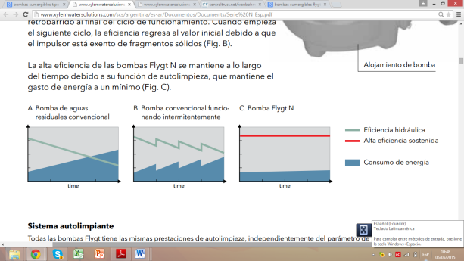
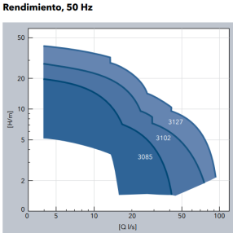
SISTEMA CIRCULACION
DE AGUA
Su función de autolimpieza, en el tiempo de uso, reduce el consumo de energía.

Slide 19
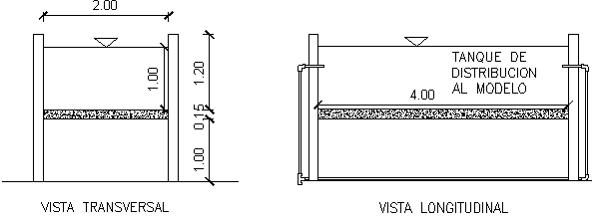
SISTEMA CIRCULACION
DE AGUA
TANQUE DE DISTRIBUCIÓN PARA EL MODELO
El llenado del tanque se lo realizará por intermedio de dos tuberías a presión de 6”, una a cada costado.
Volumen asumido = 8 m³
Dimensiones internas finales largo: 4m, ancho: 2m, altura: 1m

Slide 20
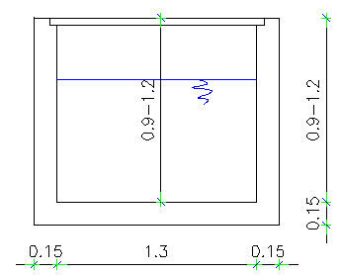
SISTEMA CIRCULACION
DE AGUA
CANAL DE AFORO
Donde va a circular sometida a la presión atmosférica y movida por la pendiente del propio canal.
Dimensiones:
Ancho 1.30m, tramos largos variables y alturas variables entre 0.9 -1.2 m

Slide 21
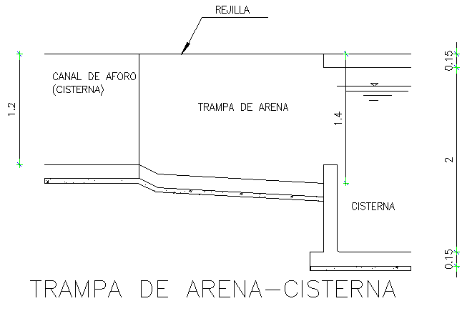
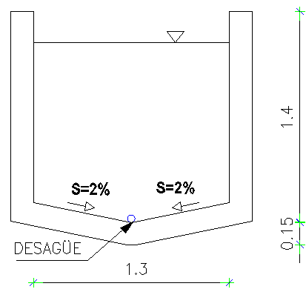
SISTEMA CIRCULACION
DE AGUA
TRAMPA DE ARENA
La acumulación de material exigirá más potencia y reducirá la eficiencia de las bombas.
Descarga: por intermedio de una válvula hacia la caja de revisión mas cercana

Slide 22
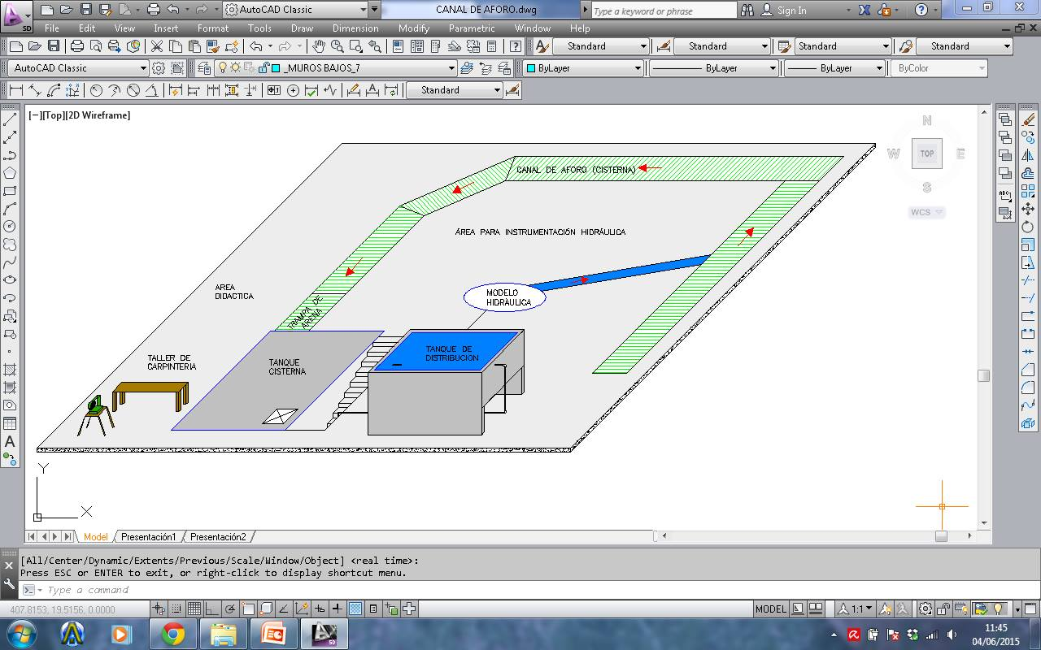
INSTALACIONES
BÁSICAS

Slide 23
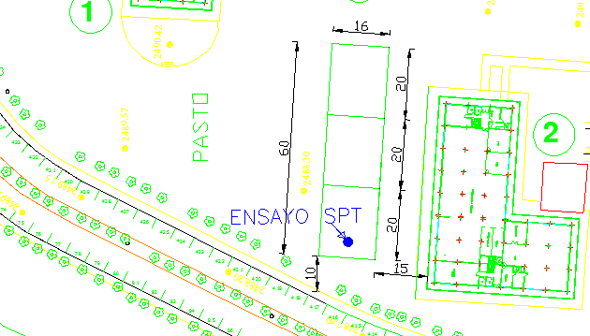
ENSAYO SPT
Carga admisible del terreno de σa=22 T/m2.
El numero de golpes que se obtiene del ensayo SPT es N=22 por lo tanto el perfil de suelo correspondiente es el Tipo D.

Slide 24
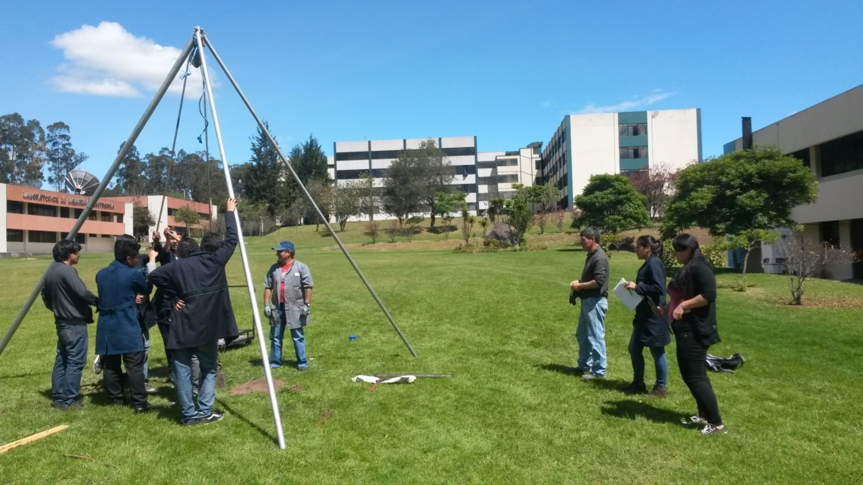
ENSAYO SPT

Slide 25
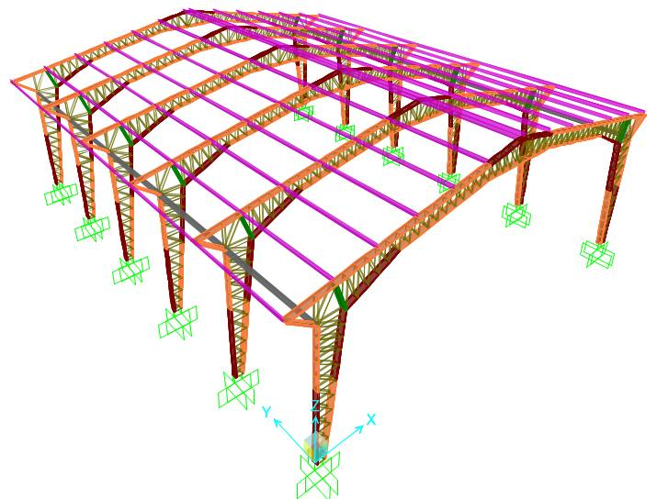
NAVE INDUSTRIAL
Siguiendo la Norma Ecuatoriana de la Construcción 2015 se obtuvieron las siguientes cargas que posteriormente fueron ingresadas al programa SAP 2000
Obra Civil: 320 m2
Largo: 20,00 m de longitud, ancho:16,00 m, altura de 7.70 m
CARGAS CUBIERTA
MUERTA |  | 22.00 kg/m²
VIVA (CUBIERTA) |  | 70.00 kg/m²
VIENTO | BARLOBENTO | 3.93 kg/m²
 | SOTAVENTO | 10.72 kg/m²
GRANIZO | CARGA MINIMA | 50.00 kg/m²
 | SOBRECARGA ALERO | 100.00 kg/m²
SISMICA |  | 70.53 kg/m²
CARGAS CONTRAPISO
MUERTA | 602.72 kg/m²
VIVA (FABRICA) | 600.00 kg/m²

Slide 26
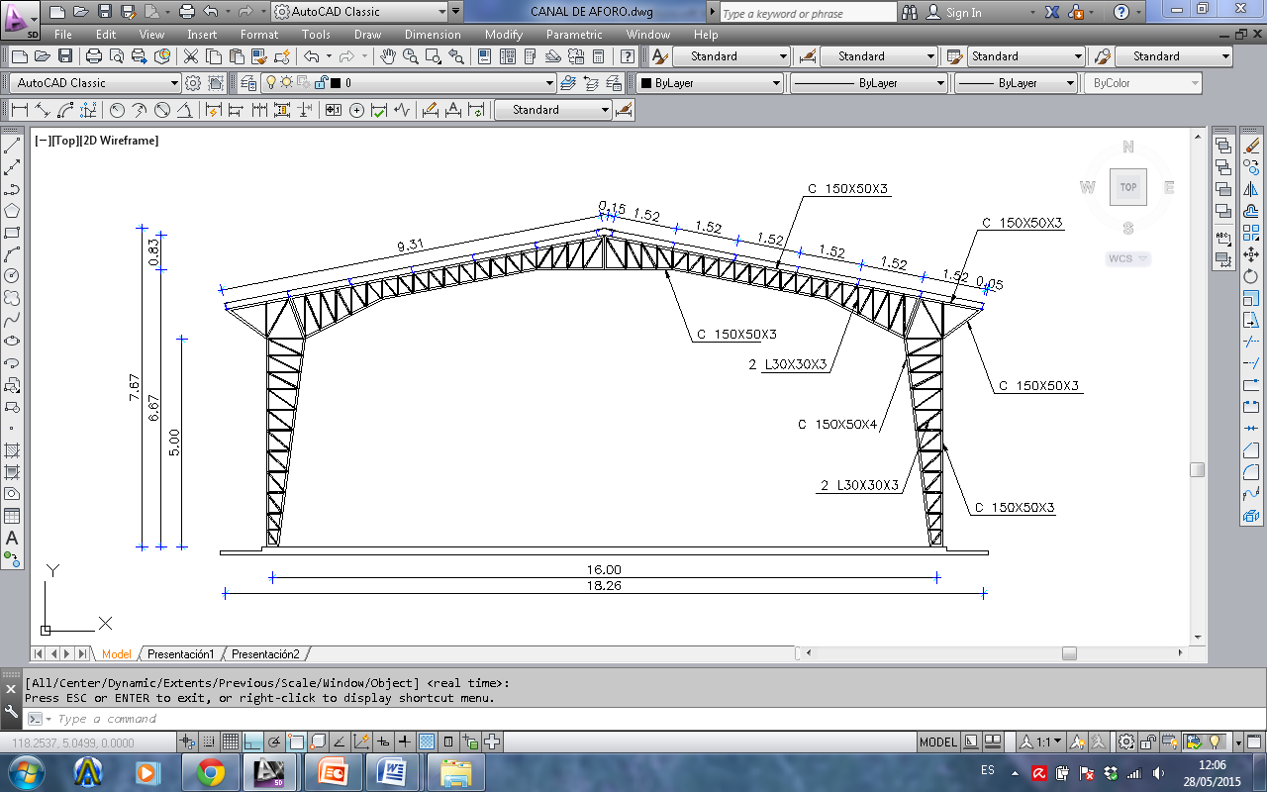
NAVE INDUSTRIAL
Dimensiones finales del pórtico

Slide 27
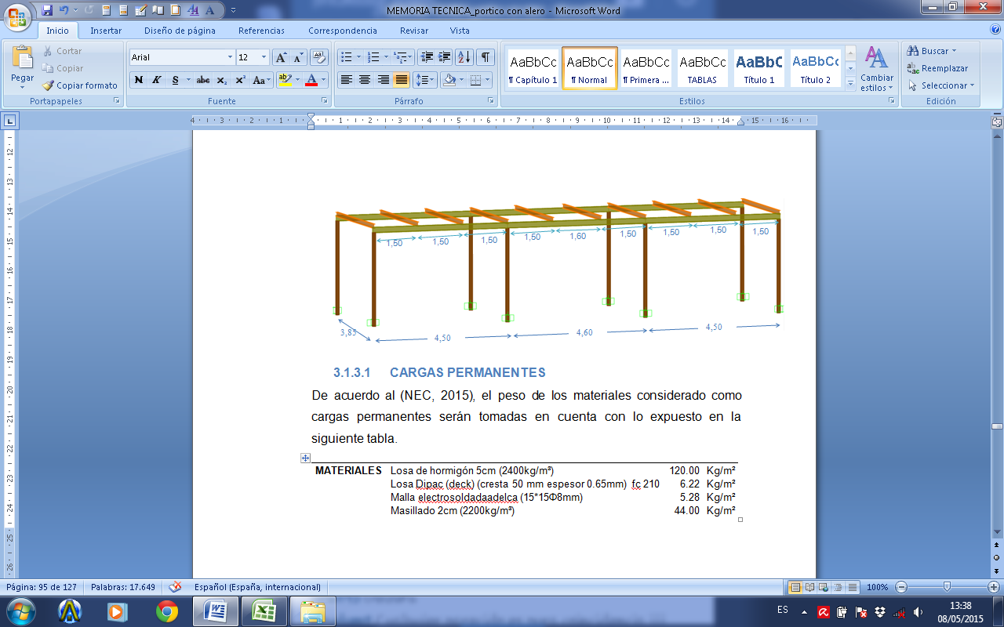
NAVE INDUSTRIAL
MEZZANINE
Viguetas de IPE 180 y vigas IPE 200 y como columna un tubo de 100x100x5 mm
CARGAS MEZZANINE
MUERTA |  | 216.50 kg/m²
VIVA (OFICINA) |  | 240.00 kg/m²
VIVA REDUCIDA |  | 120.00 kg/m²
SISMICA |  | 1686.80 kg/m²

Slide 28
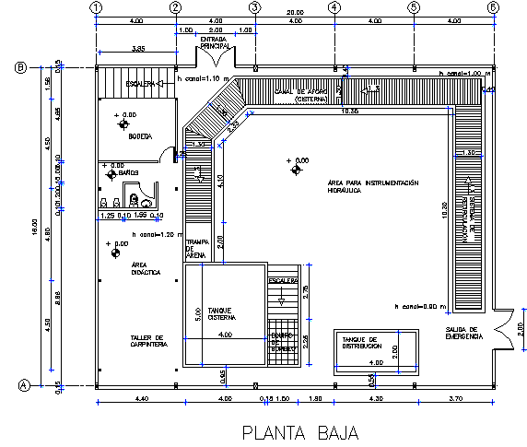
NAVE INDUSTRIAL

Slide 29
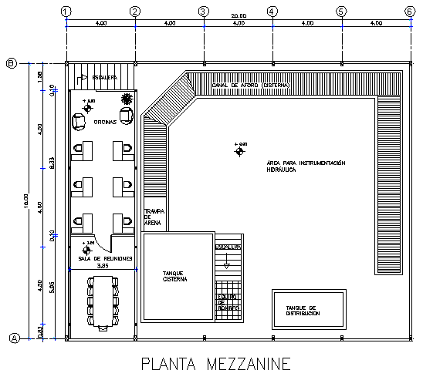
NAVE INDUSTRIAL

Slide 30
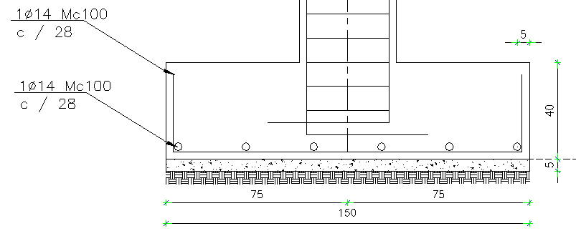
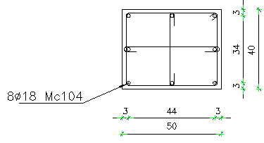
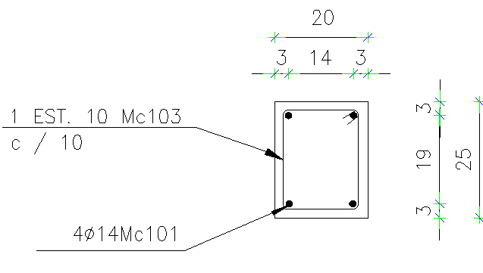
CIMENTACION
Dimensiones finales para la zapata aislada:1.5x1.5x0.4 m con una profundidad de desplante de 1.8 m
Plinto
Pedestal
Cadena de Amarre

Slide 31
INSTALACIONES
DISTRIBUCION DE AGUA POTABLE
Instalaciones 1/2 ¨ y 3/4 ¨
DESAGÜE PLUVIAL
Bajantes (2 por lado ) 4 ¨
Canaletas ( pendiente 1%) 170x150x117
Colector ( pendiente 1%) 6 ¨
DESAGÜE DE AGUAS RESIDUALES
Ramales( pendiente 1%) 4¨
Bajante de aguas residuales 4¨
Colectores Horizontales de aguas residuales 4¨
CAJAS DE REVISION (2): 50x50 cm

Slide 32
INSTALACIONES
INSTALACION DE VENTILACION
Dimensión 50 mm o 2 ¨
INSTALACION ELECTRICA
Potencia 19.3 KW
Bajo voltaje 220 V
Diámetro para las instalaciones 1/2 ¨
Pozo de revisión 60x60x80

Slide 33
ANALISIS DE PRECIOS UNITARIOS
Los precios unitarios son basados en los precios de la Cámara de Construcción de Quito.
DESCRIPCIÓN | INVERSIÓN
OBRA CIVIL | 129360,73
SISTEMA DE ALMACENAMIENTO, CIRCULACIÓN Y BOMBEO | 21244,54
INSTRUMENTACIÓN HIDRÁULICA | 127427,68
ÁREA DIDÁCTICA | 78027,68
TALLER CARPINTERÍA | 27250
VALOR TOTAL DE INVERSIÓN: 383310,63 USD

Slide 34
CONCLUSIONES
Estructuralmente se diseñó considerando todas las cargas posibles, tales como: muerta, viva, viento, granizo, sísmica; cumpliendo con las verificaciones de la Norma Ecuatoriana de la Construcción 2015.
Es importante la creación de espacios con la capacidad de investigar modelos hidráulicos ya que la Universidad esta participando activamente en la creación de Proyectos Hídricos de acuerdo a la Nueva Matriz Productiva Ecuatoriana.

Slide 35
CONCLUSIONES
La instrumentación básica recomendada permitirá la investigación de modelos y la ejecución de prácticas de Laboratorio a los estudiantes de la Carrera de Ingeniería Civil.
Al simular los fenómenos naturales en modelos hidráulicos, es importante no desperdiciar este recurso. Para ello se ha diseñado el sistema de circulación, donde el agua es aprovechada al máximo y no existen pérdidas considerables.
El costo de la estructura y del equipamiento debe ser considerado una inversión que se recuperará con la ejecución de futuros modelos hidráulicos.

Slide 36
RECOMENDACIONES
Iniciar lo más pronto posible la construcción del Laboratorio de Modelos Hidráulicos en base a los planos desarrollados en este proyecto.
Adquirir todos los equipos del listado mínimo presentado para el inicio de las investigaciones de modelos hidráulicos.
Seguir las recomendaciones estructurales planteadas en este trabajo para asegurar el normal funcionamiento y disminuir los riesgos propios de una construcción en una zona sísmica.

Slide 37
RECOMENDACIONES
Continuar con el diseño de las siguientes etapas del Laboratorio de Modelos Hidráulicos.
Realizar mantenimientos periódicos en las instalaciones del sistema de circulación, ya que la acumulación de arena exigirá más potencia y reducirá la eficiencia de la bomba

Slide 38
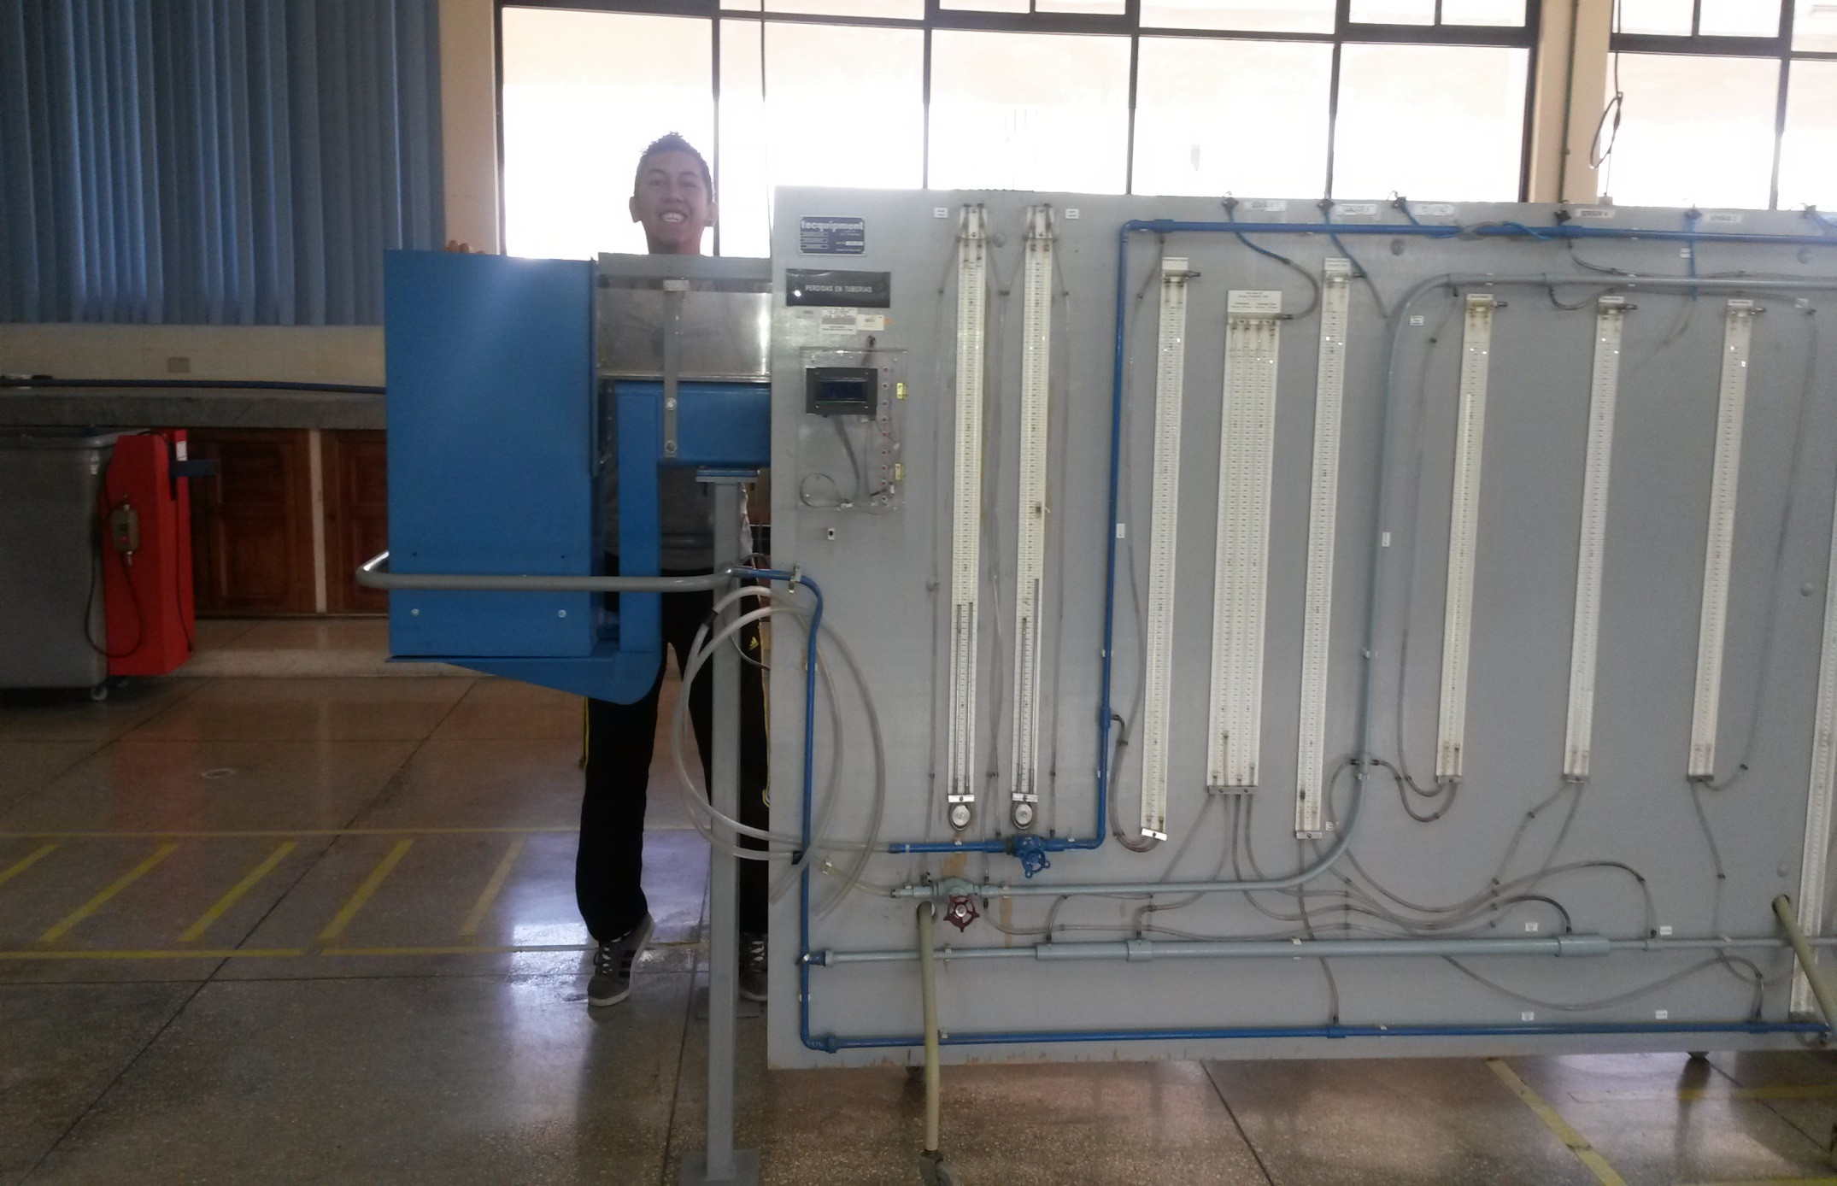
GRACIAS POR
SU ATENCIÓN
INICIO

